Slide 1
COMUNICACIÓN SOCIAL.

Slide 2
REPORTE TRIMESTRAL.
JULIO-SEPTIEMBRE 2018

Slide 3
Presentación.
La Dirección de Comunicación Social, tiene encomendada a través de sus proyectos y acciones, contribuir al desarrollo de una sociedad cada vez más participativa en el quehacer del gobierno para obtener con mayor prontitud sus demandas y necesidades.
La planeación, programación y realización de las actividades aquí planteadas serán el resultado de acuerdos concertados por todas las áreas que conforman el H. Ayuntamiento; es decir, dependen de compromisos personales y de equipo que conformen un esfuerzo sistemático en la consolidación de una comunicación completa y eficiente. El presente Programa Operativo Anual de Comunicación Social de Mascota, es el resultado de la planeación de objetivos concretos cuya integración total pretende tener resultados eficientes en la implementación de campañas de difusión pública.

Slide 4
Objetivos y estrategias.
Los objetivos generales: Son las metas, finalidades y propósitos de carácter general que se pretenden conseguir por la Dirección Comunicación Social en el periodo de tres años, de 2015 a 2018.
Las estrategias: Son los caminos, vías o líneas de actuación de los centros directivos de la Dirección de Comunicación Social para conseguir los objetivos generales establecidos.

Slide 5
JULIO-SEPTIEMBRE.
En el periodo anero-marzo se cumplieron en un 100% el apoyo en los objetivos propuestos y las actividades presentadas en el POA 2016.
Las actividades con las cuales se apoyó en todas las reuniones, eventos y demás fueron las siguientes:
1. Apoyo con materiales de difusión:
Carteles.
Invitaciones.
Flayer para redes sociales.
2. Imprimibles.
3. Apoyo con fotografía.
4. Apoyo con video.
5. Apoyo en notas por redes sociales de cada acontecimiento.
5. Espot
6. Apoyo en perifoneo.
$
Gastos generados: se realizaron gastos en gasolina para perifoneo y traslados a eventos los cuales se agregaron a cada uno de los presupuestos de las áreas a las cuales pertenecieron los trabajos realizados.

Slide 6
Evidencias fotográficas.

Slide 7
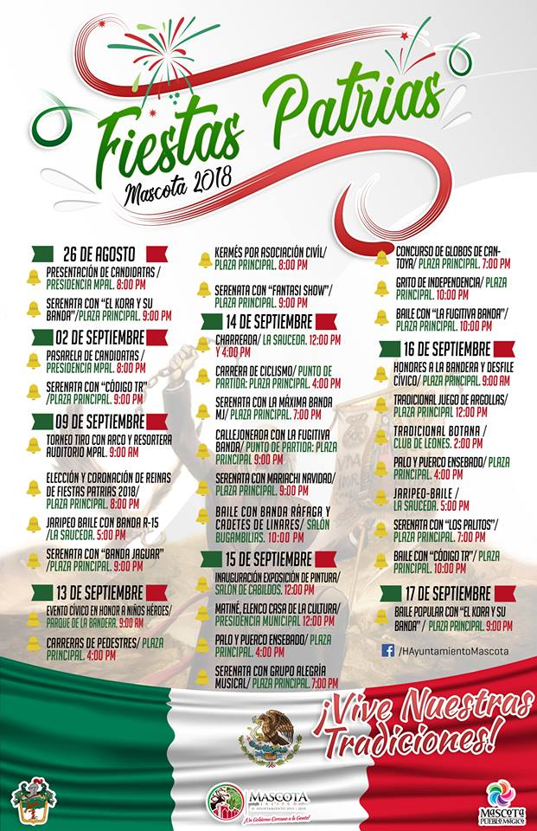
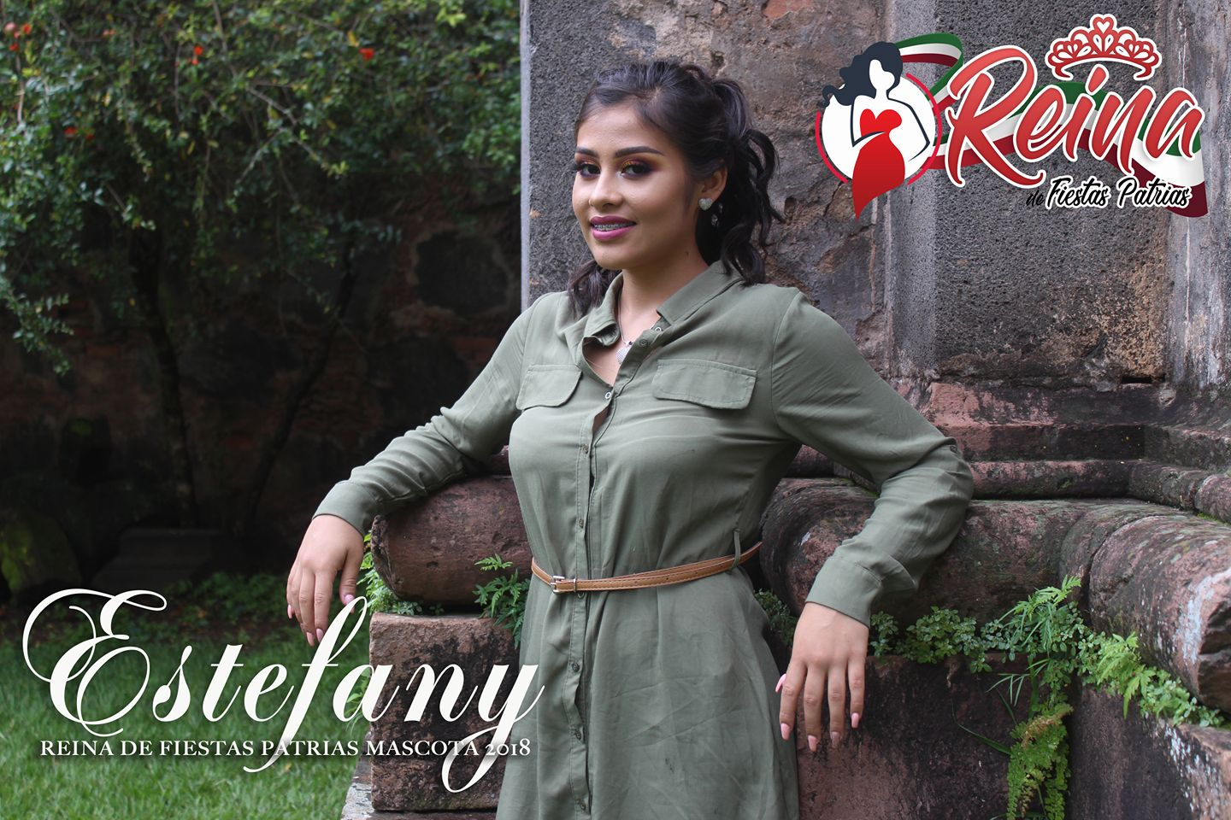
Flayer realizados en el mes de JULIO, AGOSTO Y SEPTIEMBRE.

Slide 8
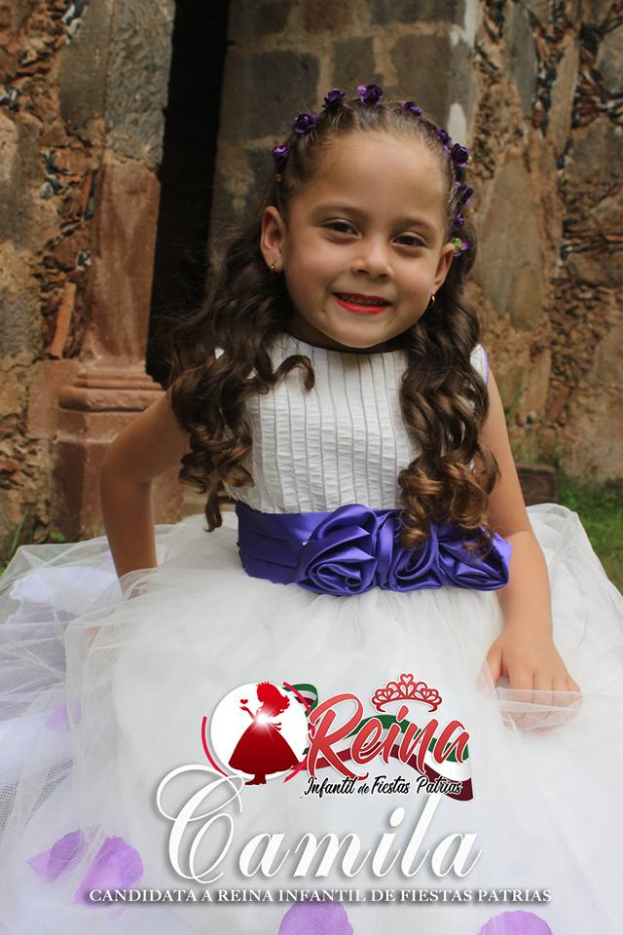

Slide 9
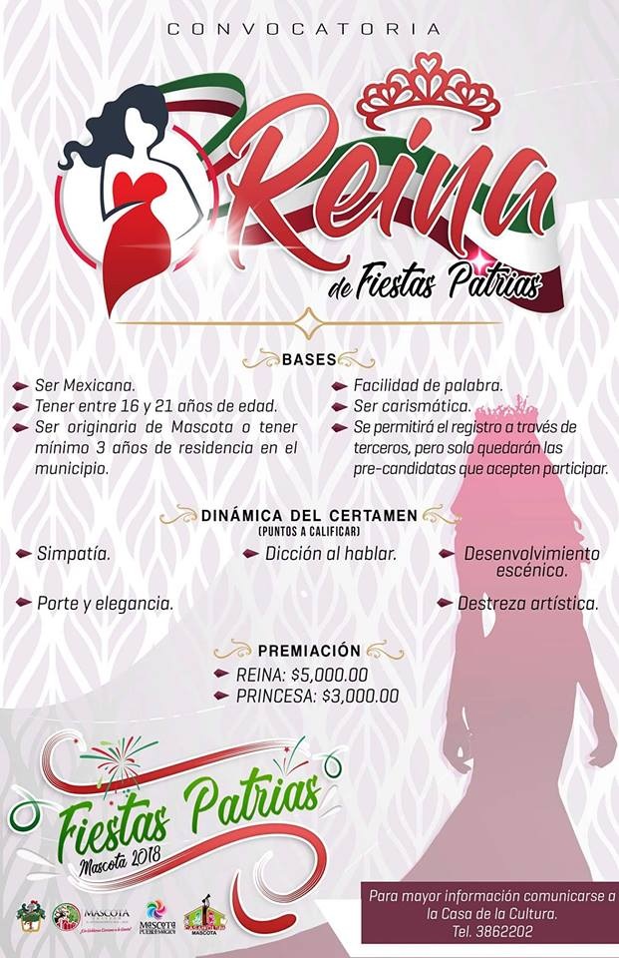
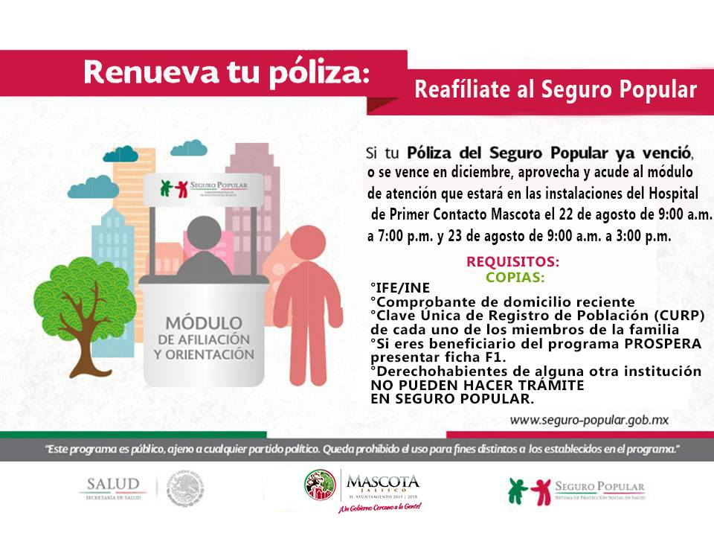

Slide 11
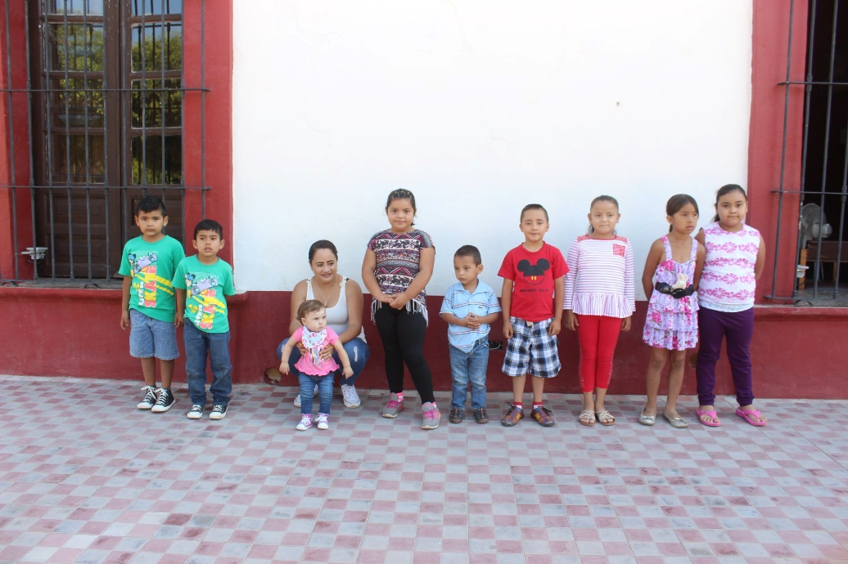
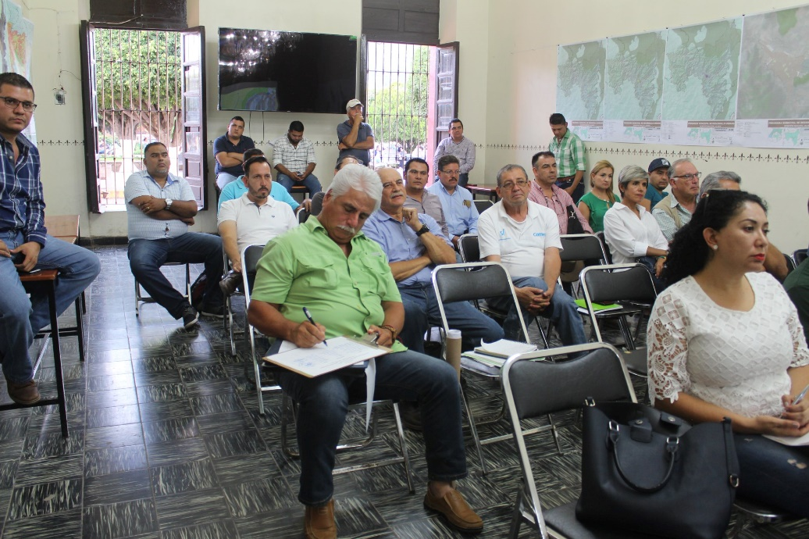
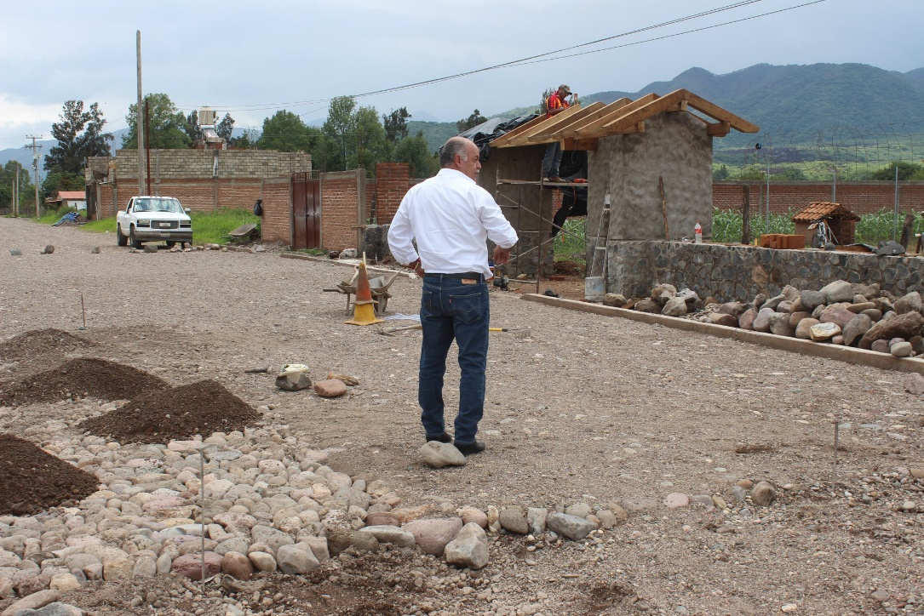
Eventos cubiertos.

Slide 12
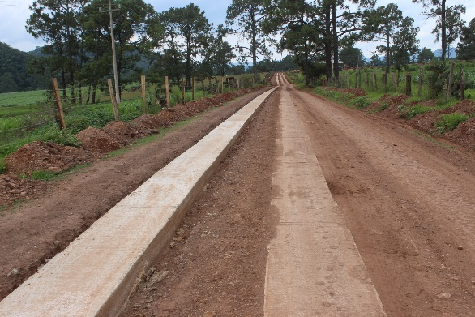
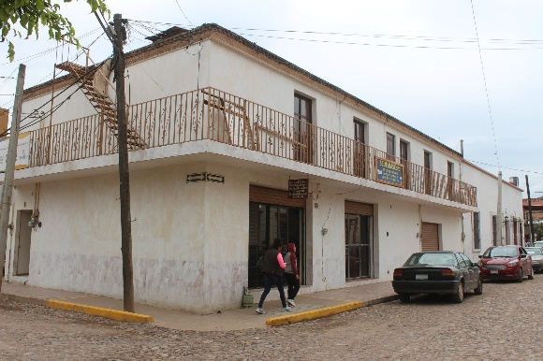
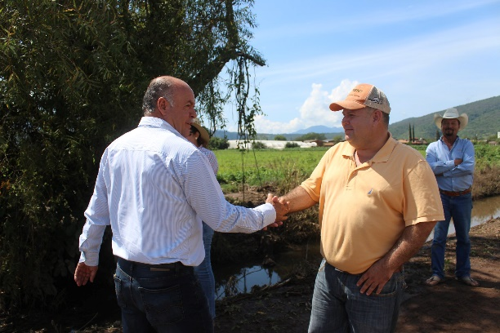
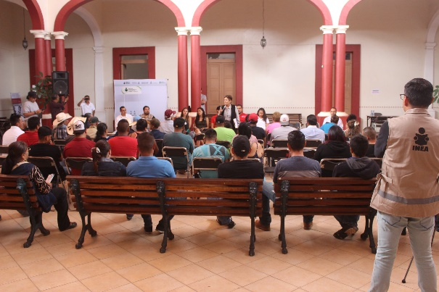
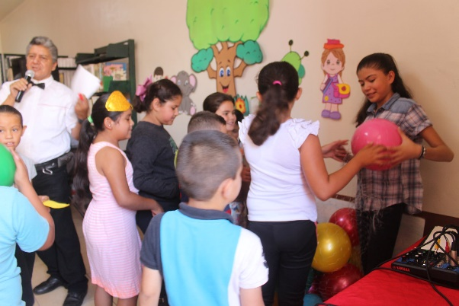
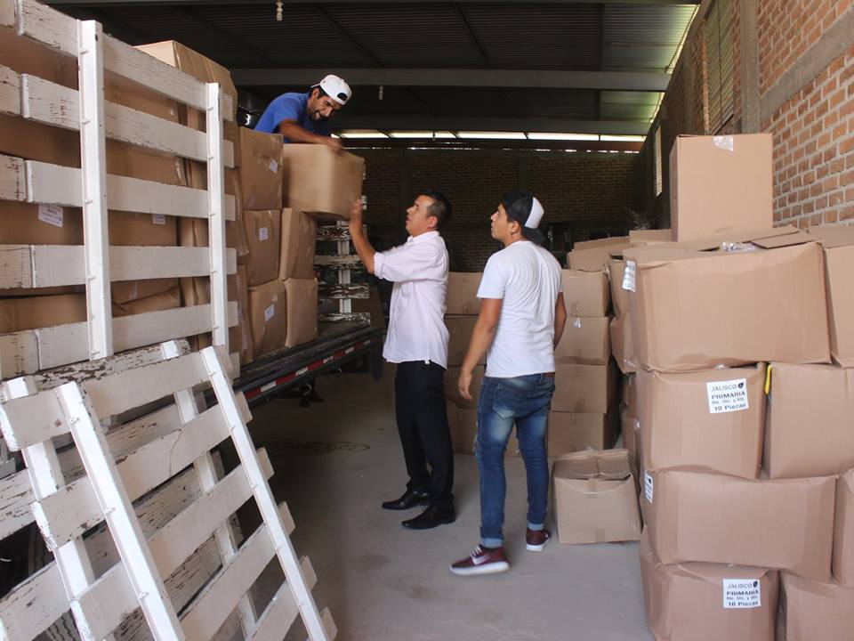
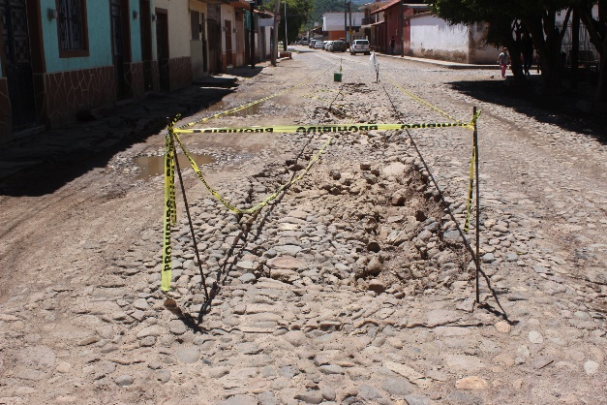
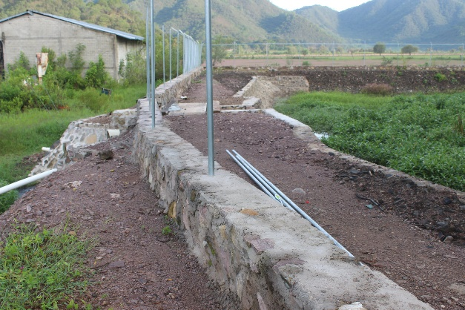
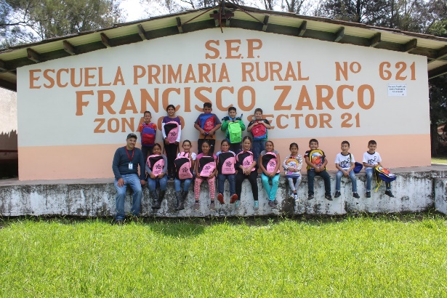
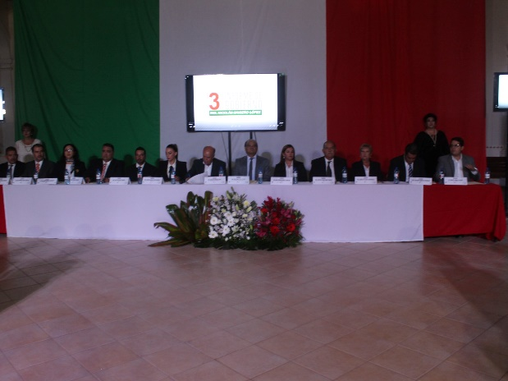
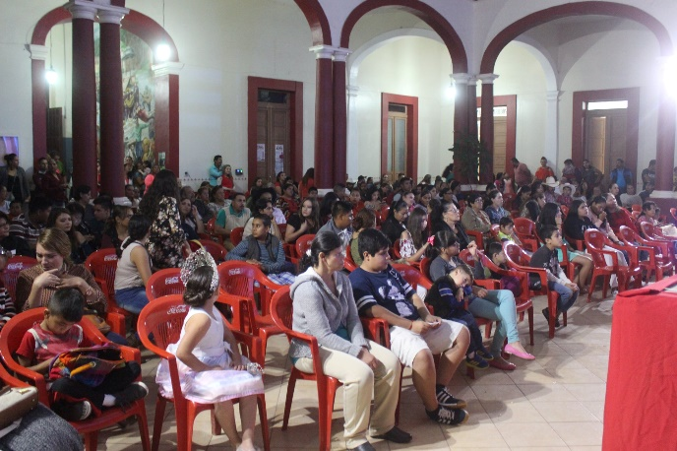
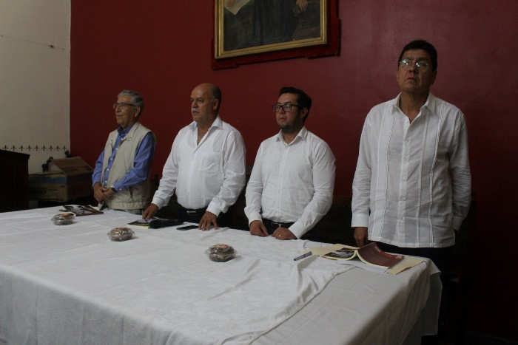
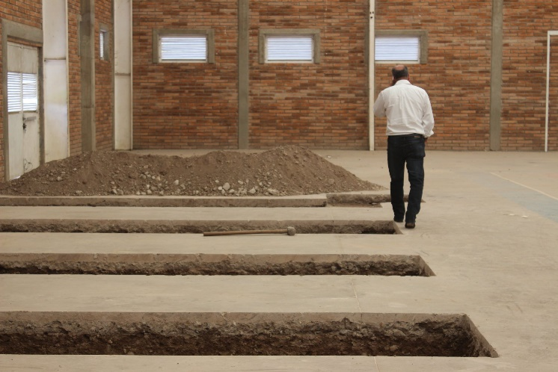
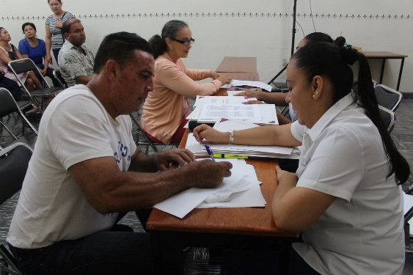
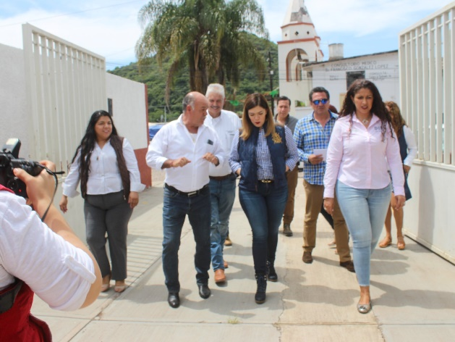

Slide 13
Agenda cubierta por día-

